Slide 1
PIANO ENERGETICO REGIONALE
LAZIO
Assessorato per la Transizione Ecologica e Trasformazione Digitale

Slide 2
Premessa
Bilancio Energetico Regionale
Obiettivi del piano
Conclusioni

Slide 3
Nel 2020 la Regione Lazio ha avviato il processo di costruzione del nuovo Piano Energetico Regionale.
Successivamente, la VI Commissione Consiliare e l’Assessorato alla Transizione Ecologica e Trasformazione Digitale hanno richiesto il necessario allineamento del PER alle recenti ed ambiziose politiche europee di decarbonizzazione.

Slide 4
Le novità del piano
PER 2020: quota rinnovabili vincolate al best effort in termini di copertura di edifici con fotovoltaico. Ruolo trascurabile dell’eolico.
PER 2022: sviluppo rinnovabili vincolato alla copertura del fabbisogno energetico regionale. Ruolo strategico dell’eolico off-shore.

Slide 5
Premessa
Bilancio Energetico Regionale
Obiettivi del piano
Conclusioni

Slide 6
Domanda di energia nel Lazio
Consumi energetici finali per settore, anni 2009 – 2019
ktep
F

Slide 7
Domanda di energia nel Lazio
Bilancio Energetico
Fonte: ENEA
F

Slide 8
Produzione e Potenza elettrica - Lazio
Bilancio Energetico
Fonte: Elaborazione Lazio Innova su dati GSE, TERNA e ENEA
8

Slide 9
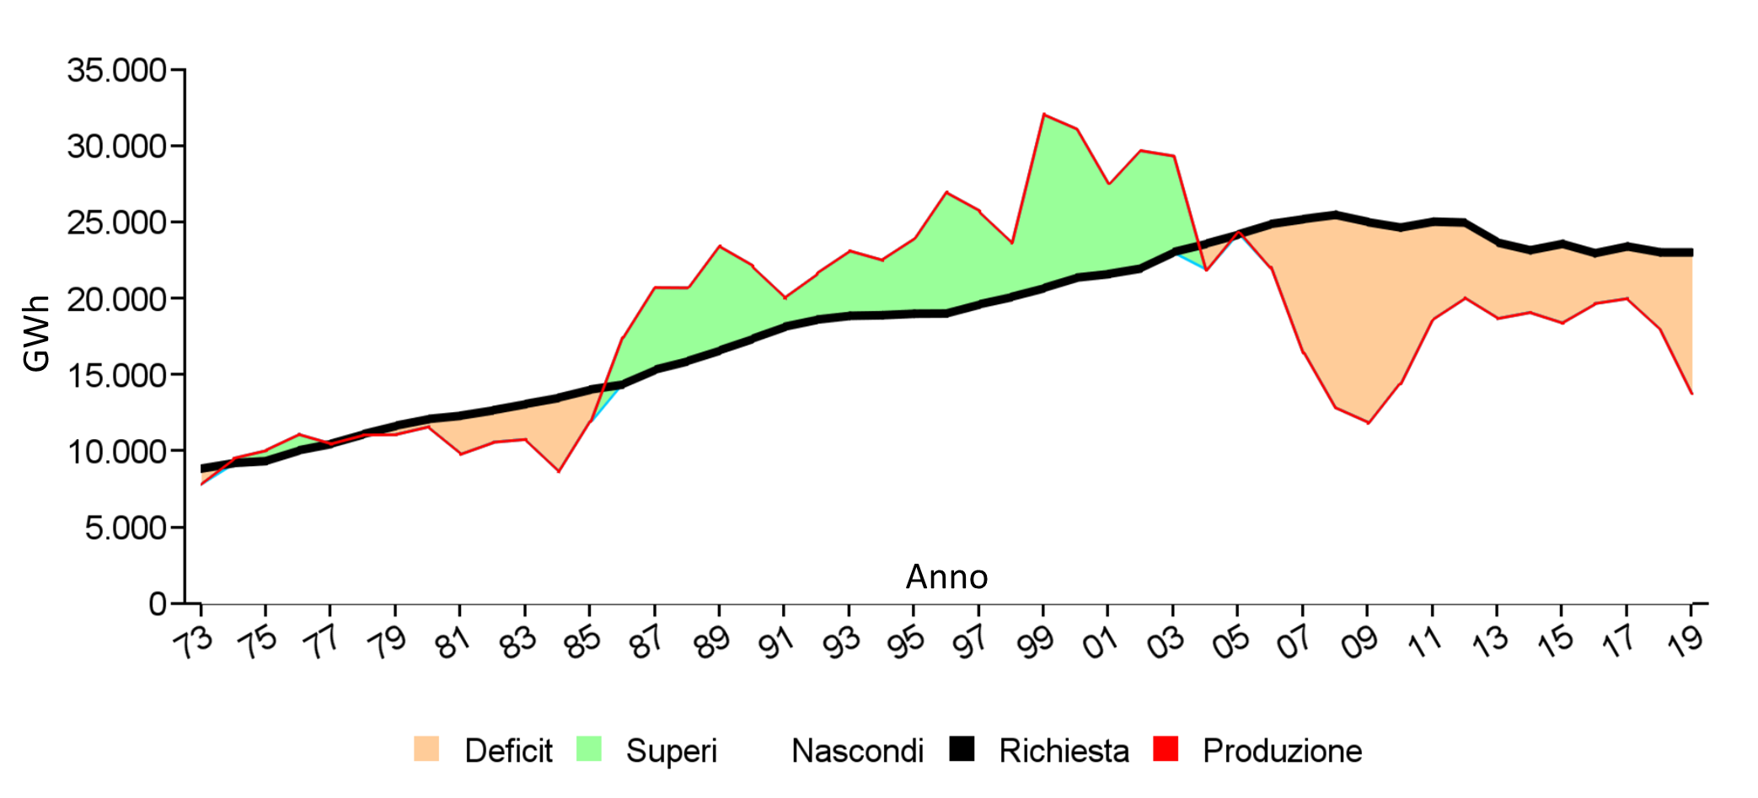
Bilancio Elettrico Regionale: domanda e offerta di energia elettrica
Produzione e richiesta di energia elettrica nel Lazio (GWh)
23.059 GWh : energia richiesta nel Lazio nel 2019
- 9.246,3 GWh Deficit di produzione nel 2019 rispetto alla richiesta
Fonte: Terna SpA (dati 1973 – 2019)

Slide 10
Premessa
Bilancio Energetico Regionale
Obiettivi del piano
Conclusioni

Slide 11
Macro Obiettivi prioritari di intervento del Piano
Premessa
Il PER considera strategici i seguenti macro-obiettivi:
sviluppo delle fonti di energia rinnovabile
contenimento dei consumi finali attraverso il miglioramento dell’efficienza energetica in tutti gli ambiti di utilizzo finale (civile, industriale, trasporti e agricoltura)
ampliamento dell’offerta di mobilità sostenibile, intermodale, alternativa e condivisa (per persone e merci) ;
modernizzazione del sistema energetico regionale e del sistema di governance;
promozione del cambiamento degli stili di vita, attraverso un comportamento più consapevole nell’utilizzo dell’energia, finalizzato al contenimento dei consumi energetici e alla riduzione delle emissioni di gas serra in tutti gli ambiti.

Slide 12
Scenario Obiettivo: risparmio energetico al 2050 per macro ambito di intervento
Efficienza Energetica
PRMTL: Piano Reg Mobilità,Trasp. e Logistica
PUMS: Piano Urbani di Mobilità Sostenibile
TPL: Trasporto Pubblico Locale

Slide 13
Scenario Obiettivo: produzione da FER-Elettriche (FER-E)
Le FER-E, nello Scenario Obiettivo, si prevede coprano nel 2030 e nel 2050 rispettivamente circa il 55% e ed almeno il 100% dei consumi finali lordi elettrici (15% nel 2019) passando da 3.611 GWh (310 ktep) nel 2019 a 11.869 GWh (1.021 ktep) nel 2030 e a 31.550 GWh (2.713 ktep) nel 2050.
Fonti rinnovabili - E
Fonte: elaborazione Lazio Innova su dati ENEA, GSE, TERNA e IEA

Slide 14
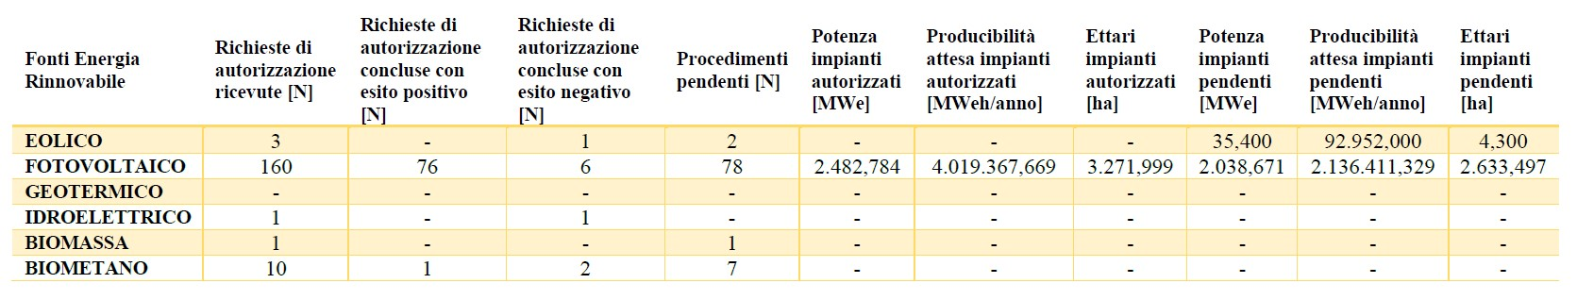
Numero di richieste istruite nella Regione Lazio nel periodo che va dal 01.01.2018 al 31.03.2022

Slide 15
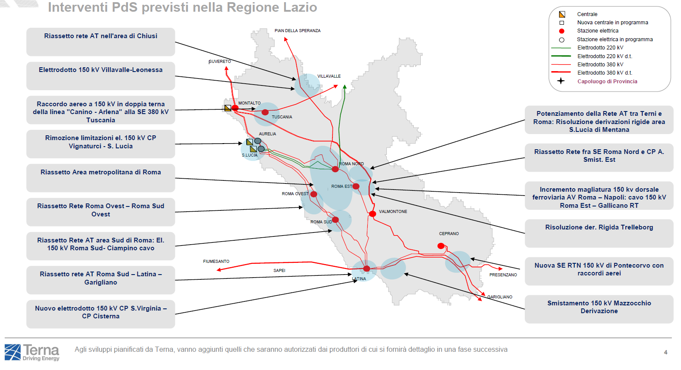
Interventi nel Piano di Sviluppo Terna
Bilancio Energetico

Slide 16
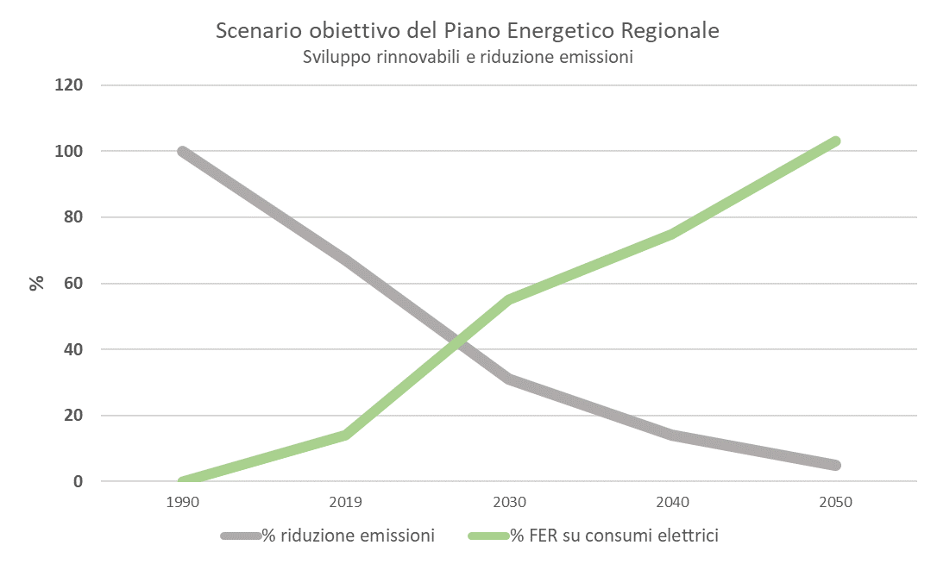
Notes:
Nel 2008, l’Unione Europea ha varato il ‘Pacchetto Clima-Energia’ (cosiddetto ‘Pacchetto 20-20-20’), con i seguenti obiettivi energetici e climatici al 2020: o Un impegno unilaterale dell’UE a ridurre di almeno il 20% entro il 2020 le emissioni di gas serra rispetto ai livelli del 1990. Gli interventi necessari per raggiungere gli obiettivi al 2020 continueranno a dare risultati oltre questa data, contribuendo a ridurre le emissioni del 40% circa entro il 2050. o Un obiettivo vincolante per l’UE di contributo del 20% di energia da fonti rinnovabili sui consumi finali lordi entro il 2020, compreso un obiettivo del 10% per i biocarburanti. o Una riduzione del 20% nel consumo di energia primaria rispetto ai livelli previsti al 2020, da ottenere tramite misure di efficienza energetica. Tale obiettivo, solo enunciato nel pacchetto, è stato in seguito declinato, seppur in maniera non vincolante, nella direttiva efficienza energetica approvata in via definitiva nel mese di ottobre 2012.
È stato raggiunto l’accordo tra Commissione, Consiglio e Parlamento europeo sulla nuova Direttiva sulle fonti rinnovabili (la c.d. RED II, Renewable Energy Directive). Uno dei principali risultati, certamente quello politicamente più rilevante, è stato l’innalzamento del target vincolante sul contributo delle rinnovabili alla copertura dei consumi finali di energia al 2030, passato dal 27% della precedente Direttiva al 32%, cinque punti in più. Si tratta di un risultato importante, non molto lontano da quanto auspicato dalla Fondazione che nella roadmap del 2016 per allineare l’UE agli obiettivi del nuovo Accordo di Parigi aveva indicato un target minimo per le rinnovabili al 2030 del 35% (proposto peraltro anche dal Parlamento europeo). Peraltro la clausola di revisione (solo al rialzo) prevista al 2023 consente di non escludere che l’ambizione possa crescere ancora.
L’accordo riguarda anche altri aspetti, non meno importanti del target complessivo, a cominciare dal nuovo obiettivo per il settore trasporti, che al 2030 dovrà soddisfare il 14% del proprio fabbisogno energetico con fonti rinnovabili garantendo una quota di biocombustibili di seconda generazione, non in competizione con la produzione alimentare, del 3,5% e soprattutto “congelando” ai livelli attuali quelle dei biocombustibili di prima generazione e da olio di palma importato. Nell’accordo anche delle proposte interessanti per promuovere la generazione distribuita e l’autoconsumo, e in particolare l’esclusione dal pagamento degli oneri di rete per impianti da fonti rinnovabili in autoconsumo di piccola taglia (fino a 25 kW).

Slide 17
Scenario Obiettivo – proiezione di riduzione delle emissioni di CO₂
Emissioni CO₂
Nello Scenario Obiettivo si prevede l’abbattimento dell’uso di fonti fossili al 2050 con riduzione totale delle emissioni di CO2 del 95% rispetto al 1990; in particolare del 100% nel settore civile, del 96% nella produzione di energia elettrica, del 95% nel settore trasporti e del 89% nel settore industria in considerazione di attività “hard to abate”.
Emissioni CO2 - Lazio (scenario Obiettivo)
Migliaia di ton
Fonte: elaborazione Lazio Innova su dati ENEA

Slide 18
Analisi Scenari
I numeri del PER – Lazio 2050
Obiettivo potenza fotovoltaico installata: 15000 MW
Obiettivo potenza eolico installata: 1000MW
Superficie utile necessaria per fotovoltaico: 17000 ha
Obiettivo abbattimento sprechi energetici: 60000 GWh/anno
Consumo lordo medio pro-capite 2019: 17 MWh/anno (4.5 appartamenti)
Obiettivo consumo pro-capite 2050: 7MWh/anno (2 appartamenti)
Numero edifici residenziali da rinnovare: 680.000
Riduzione parco auto: 40%
Aumento consumi finali elettrici: 38%
Riduzione consumi finali termici: -84%

Slide 19
Premessa
Bilancio Energetico Regionale
Obiettivi del piano
Conclusioni

Slide 20
Articolazione del Piano Energetico Regionale
Premessa
Al fine di garantire al PER la massima “intelleggibilità”, il Piano è organizzato in cinque Parti secondo il seguente criterio concettuale e metodologico:
Parte I: Contesto di riferimento;
Parte II: Obiettivi strategici e scenari;
Parte III: Politiche e programmazione;
Parte IV: Monitoraggio e aggiornamento periodico del PER;
Parte V: Norme Tecniche di Attuazione.
La stesura del PER fino alla sua compiuta versione avviene contestualmente alla procedura di verifica di assoggettabilità a VAS che insieme costituiscono parte integrante del procedimento di adozione ed approvazione del PER.
[AGGIUNGERE URL dove è disponibile il piano]

Slide 21
Prime azioni a supporto del piano
Premessa
Criteri per le aree non-idonee alle FER
Promozione delle Comunità Energetiche
Pianificazione dello spazio marittimo.
Promozione parco eolico di Civitavecchia e conferenza dei servizi per concessione demaniale
Manifestazione di interesse per l’utilizzo delle risorse del PNRR per la filiera dell’idrogeno

